Slide 1

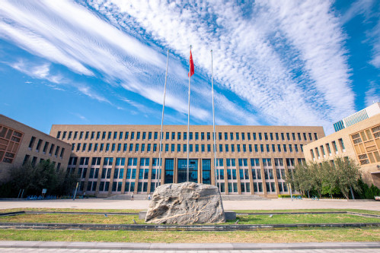
“基于 Flask 的科研实验室知识管理网站设计与实现”
开题答辩
2024年12月27日
汇报人：徐子晗
指导老师：刘伟信

Slide 2
1.研究背景
传统实验室管理模式的不足
科研需求的变化
解决方案
目前，传统实验室管理模式存在一些明显的局限性：
•首先，协作效率较低，团队成员之间的沟通和任务分配通常依赖线下或零散的线上工具，难以实现高效协作。
•其次，信息分散问题较为突出，不同的项目数据和实验记录分散存储，导致知识积累和查阅困难。
•总体上，这种模式难以满足现代科研中对知识积累和项目管理的需求。
随着科研工作的深入，科研需求也在发生变化：
•科研团队对技术交流、成果展示的需求日益增长，同时对数据的统一管理和高效共享提出了更高要求。
•因此，传统管理方式已经不能适应这些日益复杂的科研场景。
针对上述问题，我的研究提出了一个基于现代 Web 技术的解决方案：
•我计划开发一个实验室知识管理系统，以解决协作低效和信息分散的问题。
•在功能设计上，参考了 Notion 的核心理念，将知识管理与项目管理融为一体，为科研团队提供一个综合性的管理工具。
JUNE 12th

Slide 3
2.研究的目的和意义
1.对于科研团队：
该平台能够有效提高协作效率，为团队成员提供便捷的知识共享与任务协作环境，减少信息孤岛和重复劳动。
2.从实验室管理的角度来看：
该平台推动了实验室管理的数字化与智能化，减少了传统管理模式中的低效环节，提升了实验室的整体管理水平。
3.从实践价值来看：
该系统不仅可以应用于本实验室，未来还可以为其他科研机构提供管理参考，具有较强的推广价值。
JUNE 12th

Slide 4






3.核心功能模块
3.项目进度管理
1.实验室成果展示
用任务看板（Kanban）视图，任务分为待办、进行中、已完成；时间轴可直观显示任务的截止日期。
用户可上传论文摘要、实验报告、项目成果图片等内容，支持分类和关键字搜索。
4.实验室人员管理
2.技术总结与交流
科研实验室知识管理系统
关键词详细描用户注册时由管理员分配权限（如普通成员、管理员）；权限决定用户可以访问或修改的内容。述
引入标签分类和全文搜索功能，方便快速定位所需信息。
5.会议研讨管理
持创建会议议题、上传会议记录、分发任务决议，并通过通知提醒成员参会。
JUNE 12th

Slide 5
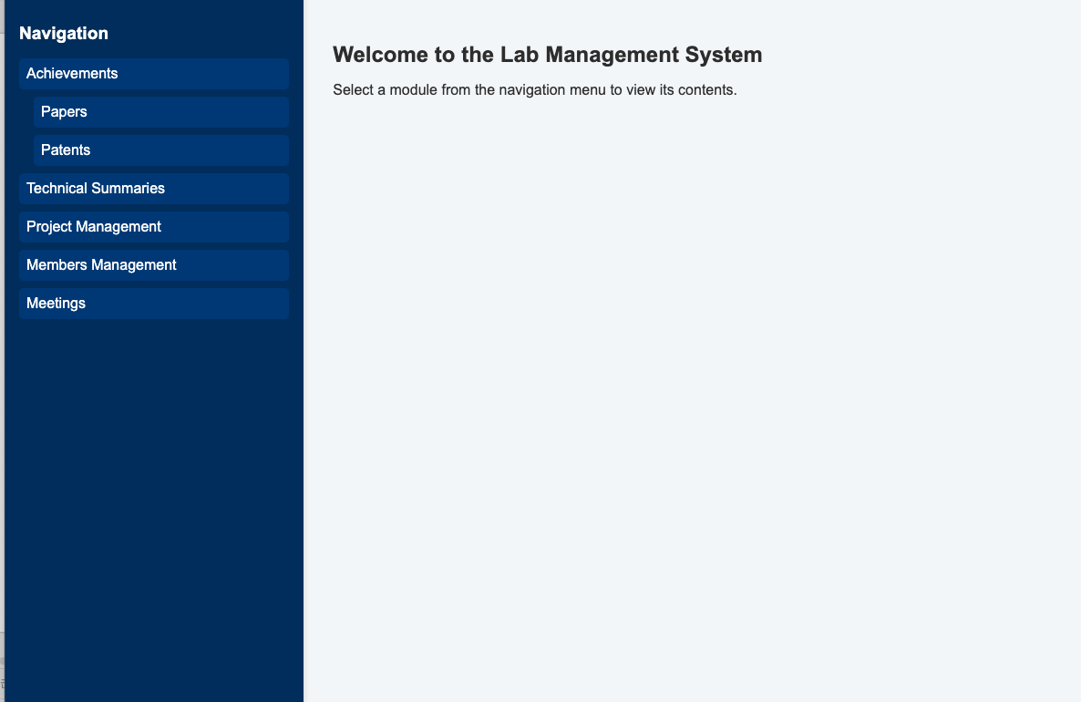
3. 核心功能模块
请在此输入标题
1.实验室成果展示
主要内容：
系统将提供一个成果展示板块，用于集中展示实验室的科研成果，例如发表的论文、获得的专利等。
•该模块方便实验室成员及外界快速了解实验室的研究进展，同时增强实验室的成果宣传。
JUNE 12th

Slide 6
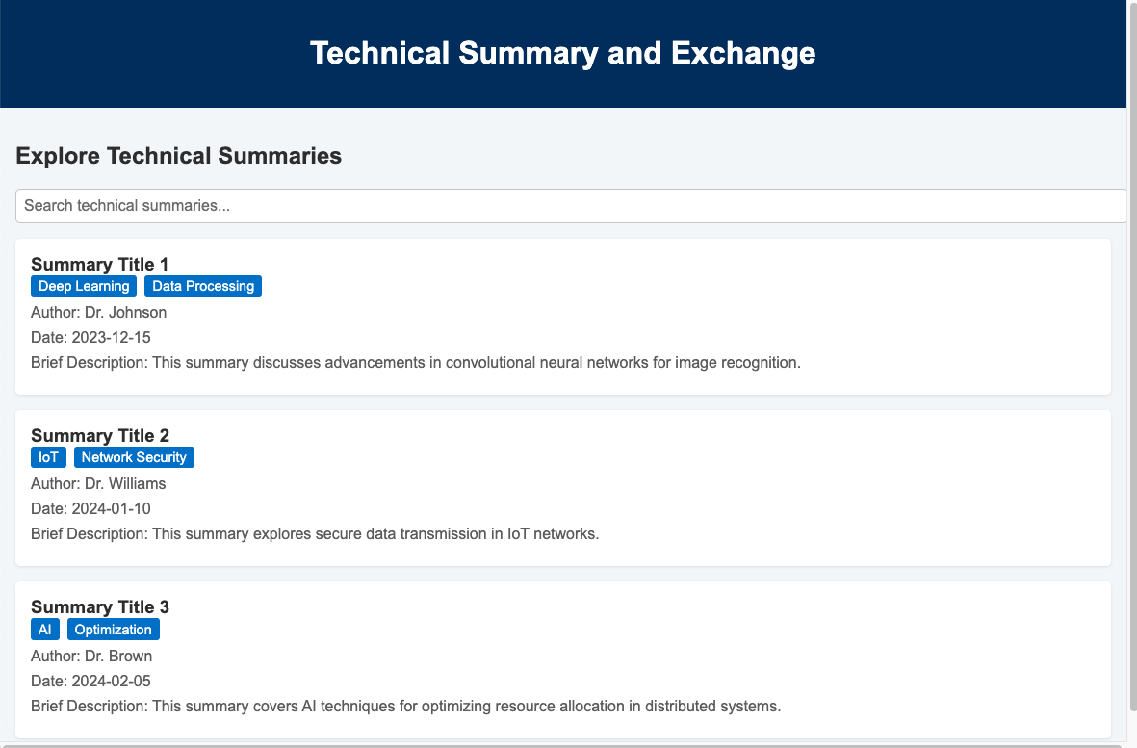
3. 核心功能模块
请在此输入标题
2.技术总结与交流
主要内容：
系统支持发布技术总结帖，用于成员记录和分享自己的研究经验和技术成果。
•这一功能能够促进实验室内部的技术交流，提高知识积累的效率。
JUNE 12th

Slide 7
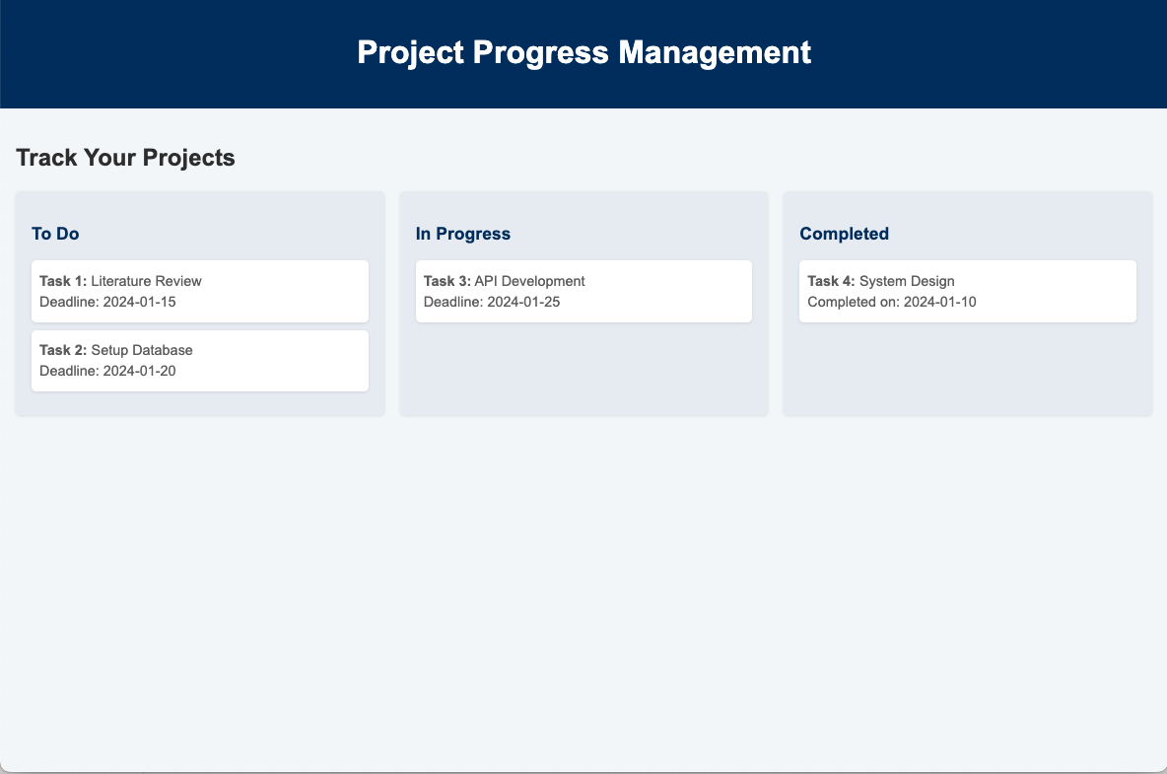
3. 核心功能模块
请在此输入标题
3.项目进度管理
主要内容：
1.功能描述：通过看板和时间轴管理科研项目的任务分配和进度更新。
2.功能特点：
•看板视图：展示任务状态（待办、进行中、已完成）。
•时间轴：直观显示任务时间节点。
3.使用价值：简化任务跟踪，确保项目按计划进行。
JUNE 12th

Slide 8
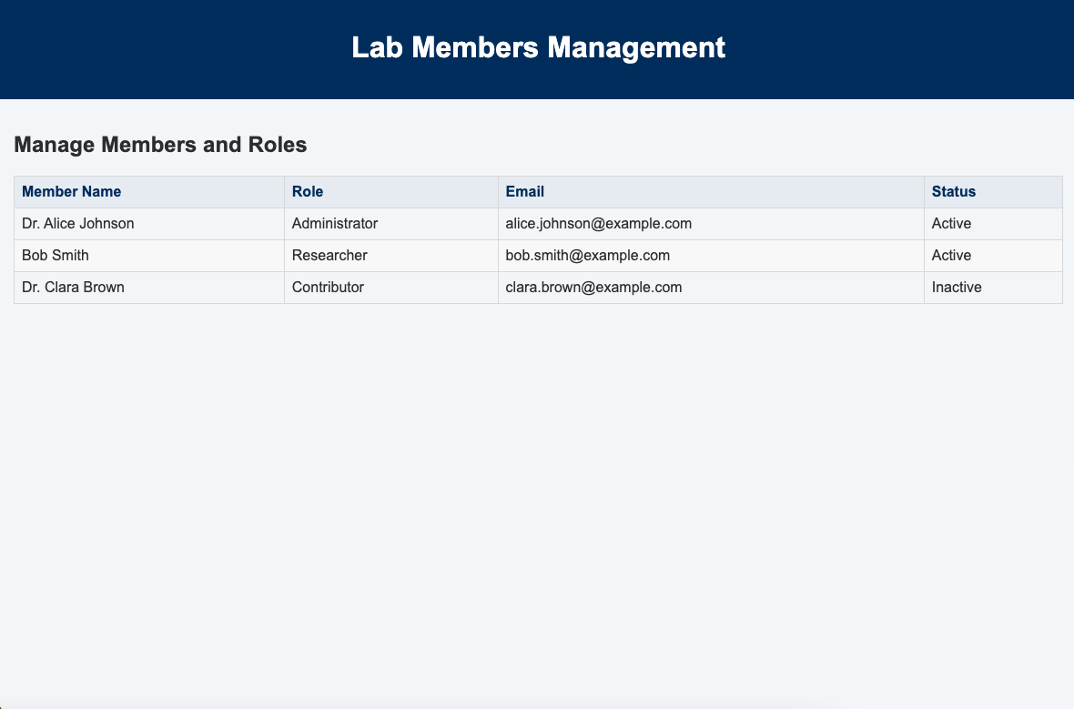
3. 核心功能模块
请在此输入标题
4.实验室人员管理
主要内容：
系统支持实验室成员的信息管理，包括角色和权限的配置，还有项目小组成员管理。
•不同权限的划分能够确保系统数据的安全性，同时也方便管理人员更高效地分配任务。
JUNE 12th

Slide 9
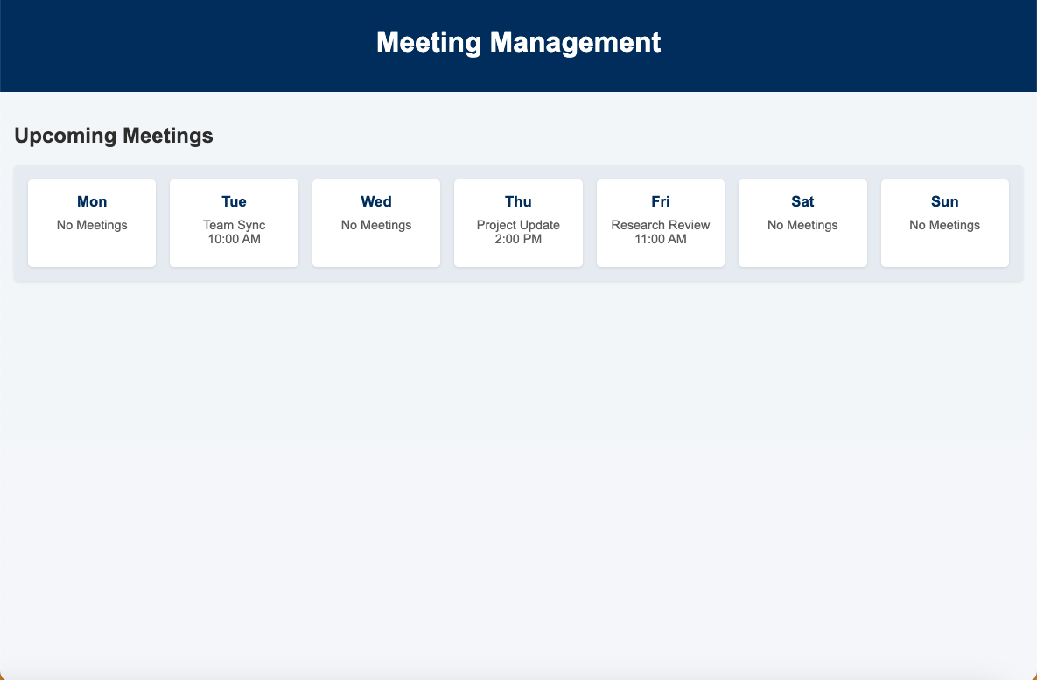
3. 核心功能模块
请在此输入标题
5.会议研讨管理
主要内容：
系统提供会议管理模块，用于记录会议内容、安排会议时间和管理议题讨论。
•这能够帮助实验室规范会议流程，避免遗漏重要信息，同时提升讨论效率。
JUNE 12th

Slide 10
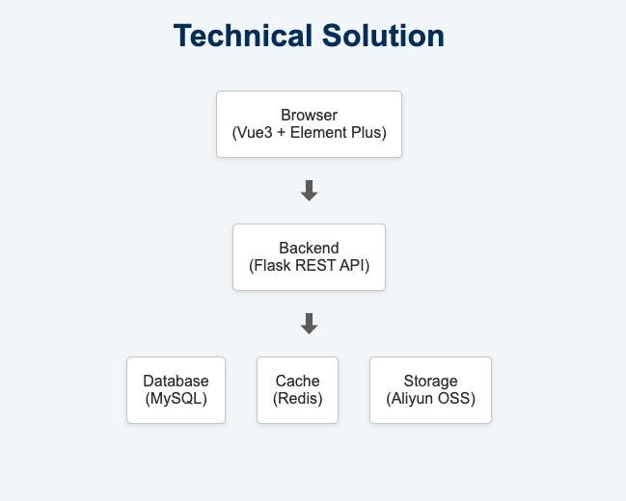
4. 技术方案
请在此输入标题
1.技术方案
1.后端：Flask（轻量级、灵活的Python框架）+ MySQL（关系型数据库）+ Redis（高速缓存）。
2.前端：Vue3（组件化开发）+ Element Plus（UI 组件库）。
3.部署：Docker（容器化部署）+ Nginx（反向代理）+ 阿里云服务器。
JUNE 12th

Slide 11
4. 技术方案
请在此输入标题
2.项目参考
outline
Redmine
Outline 是一款知识管理工具，专为团队设计，帮助团队高效组织和共享知识。
•核心功能：
•支持富文本编辑器，便于创建和管理文档。
•提供实时协作功能，团队成员可同时编辑。
•内置可自定义模板，快速完成文档创建。
•强大的搜索功能，方便快速定位知识点。
•官方网站：https://www.redmine.org
Redmine 一个基于Web的项目管理工具，提供灵活的项目跟踪和团队协作能力。
•核心功能：
•支持任务和问题跟踪，便于项目进度管理。
•提供甘特图和日历视图，直观展示项目时间线。
•角色权限控制，确保数据安全性。
•时间跟踪功能，便于统计和分析工作量。
•官方网站：https://www.redmine.org
JUNE 12th

Slide 12

4. 技术方案
请在此输入标题
3.未来展望
大语言模型
未来，我希望通过集成大语言模型（如 ChatGPT），进一步提升系统的智能化水平。具体包括智能搜索与推荐、文档自动生成与优化、知识问答与辅助决策等功能。同时，利用大语言模型的实时协作和多语言支持能力，打造智能协作助手，为国际化团队提供无障碍的工作环境。此外，通过领域优化的模型定制，确保对科研领域术语和知识的精准理解，并结合数据安全技术，保护实验室的核心数据，最终推动科研管理向更加智能、高效的方向发展。
JUNE 12th

Slide 13
汇报结束 感谢聆听！
2024年12月27日
汇报人：徐子晗
指导老师：刘伟信

